Slide 1
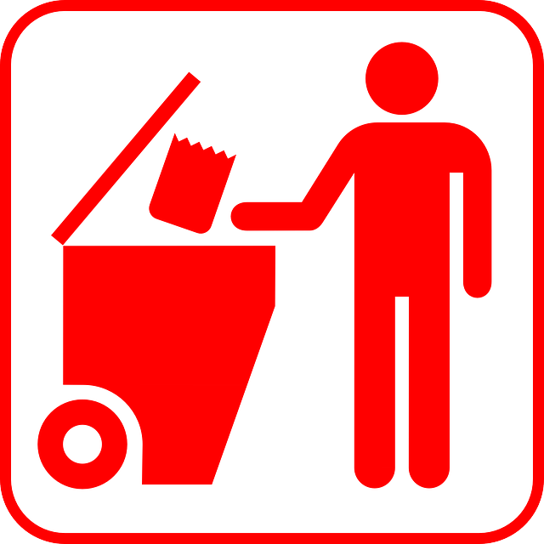
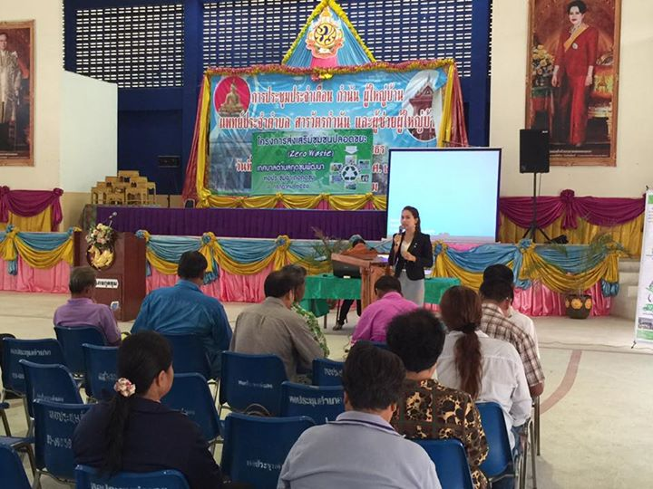
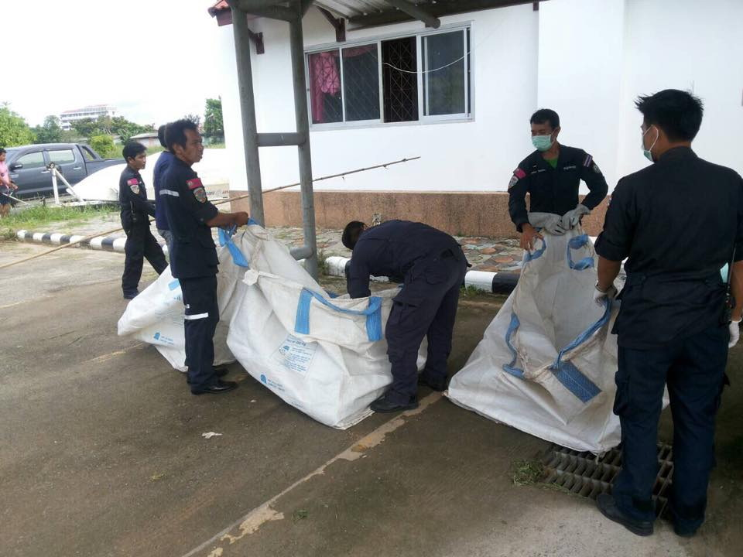
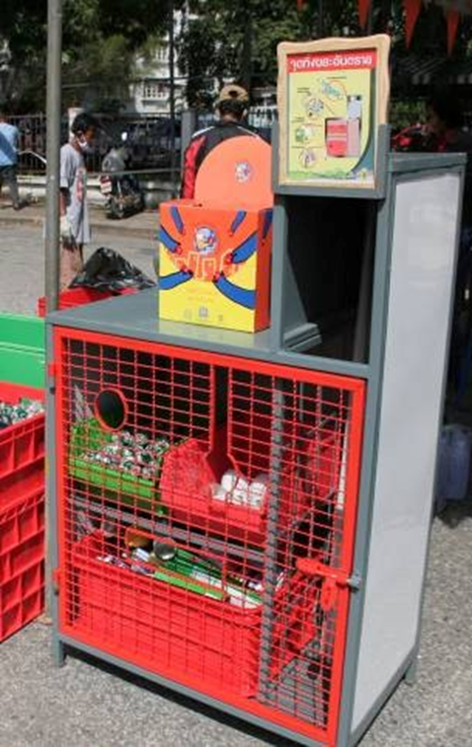
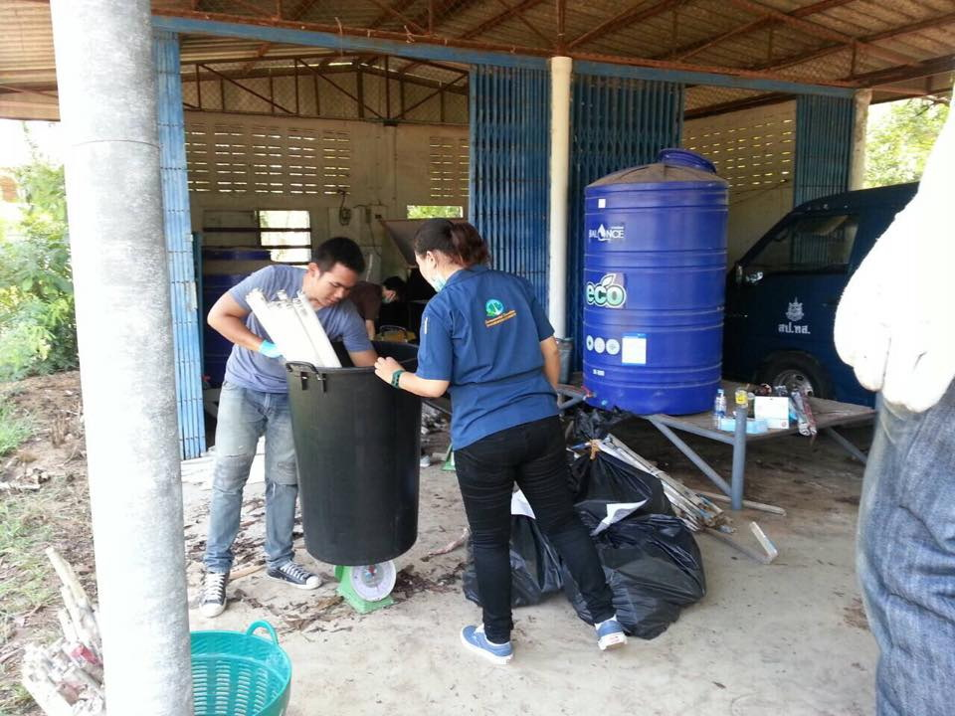
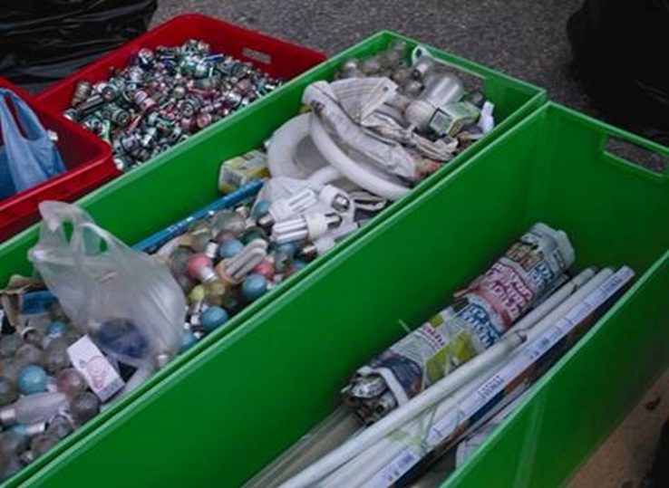
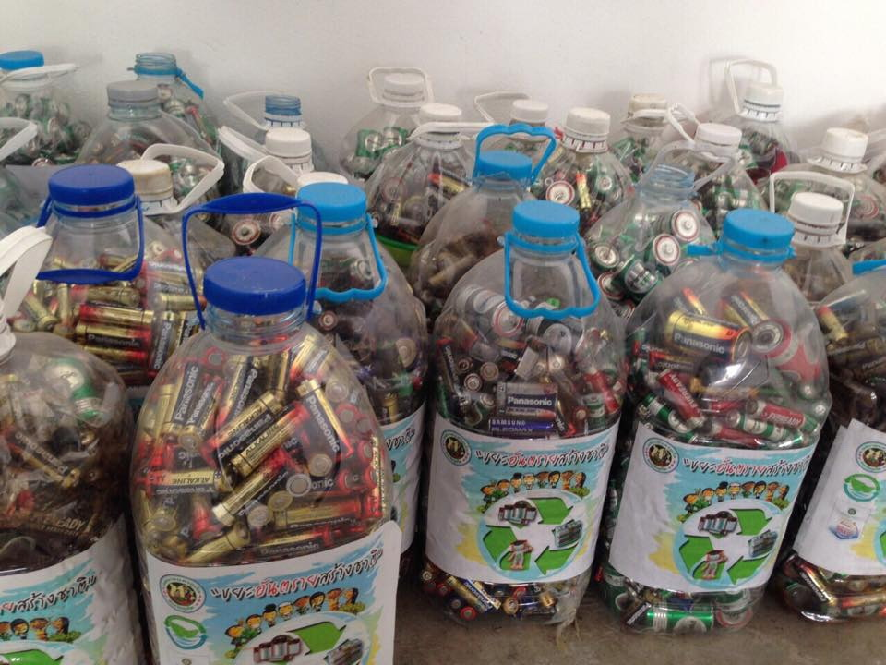
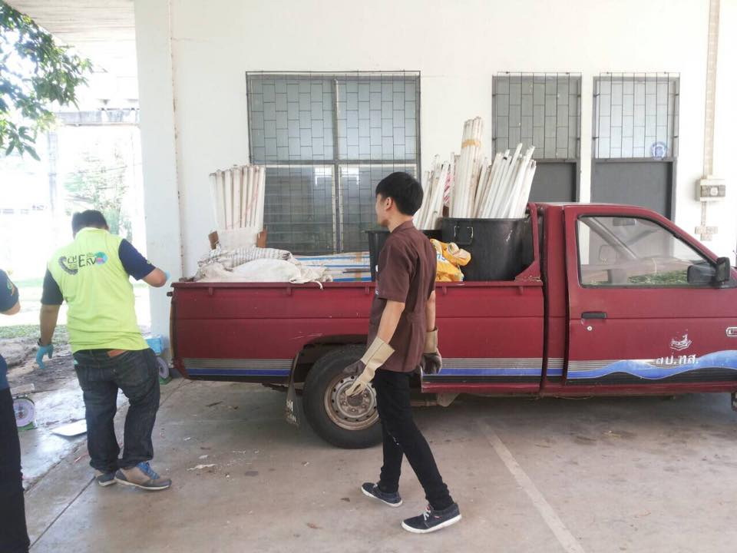
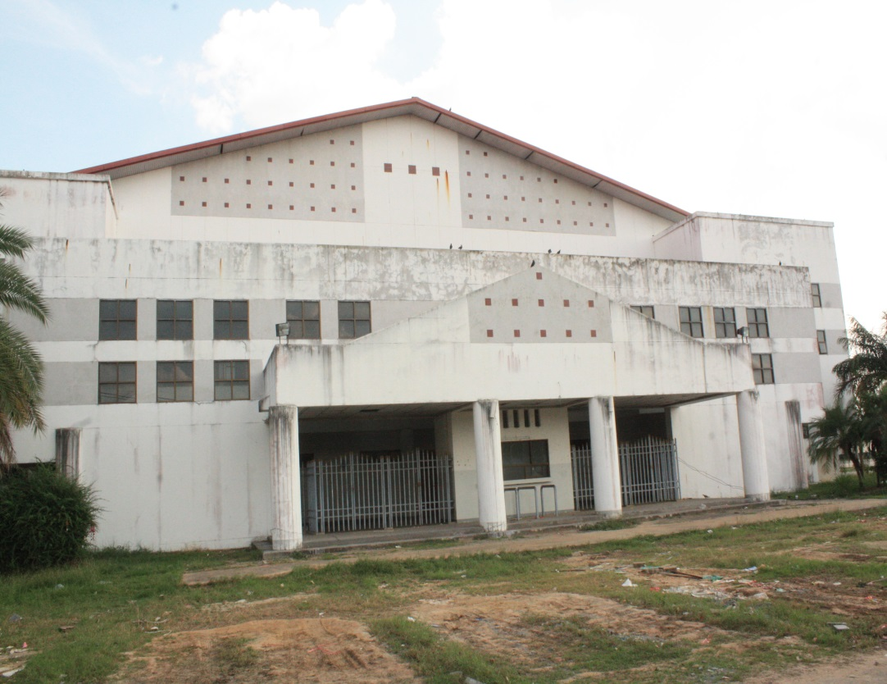
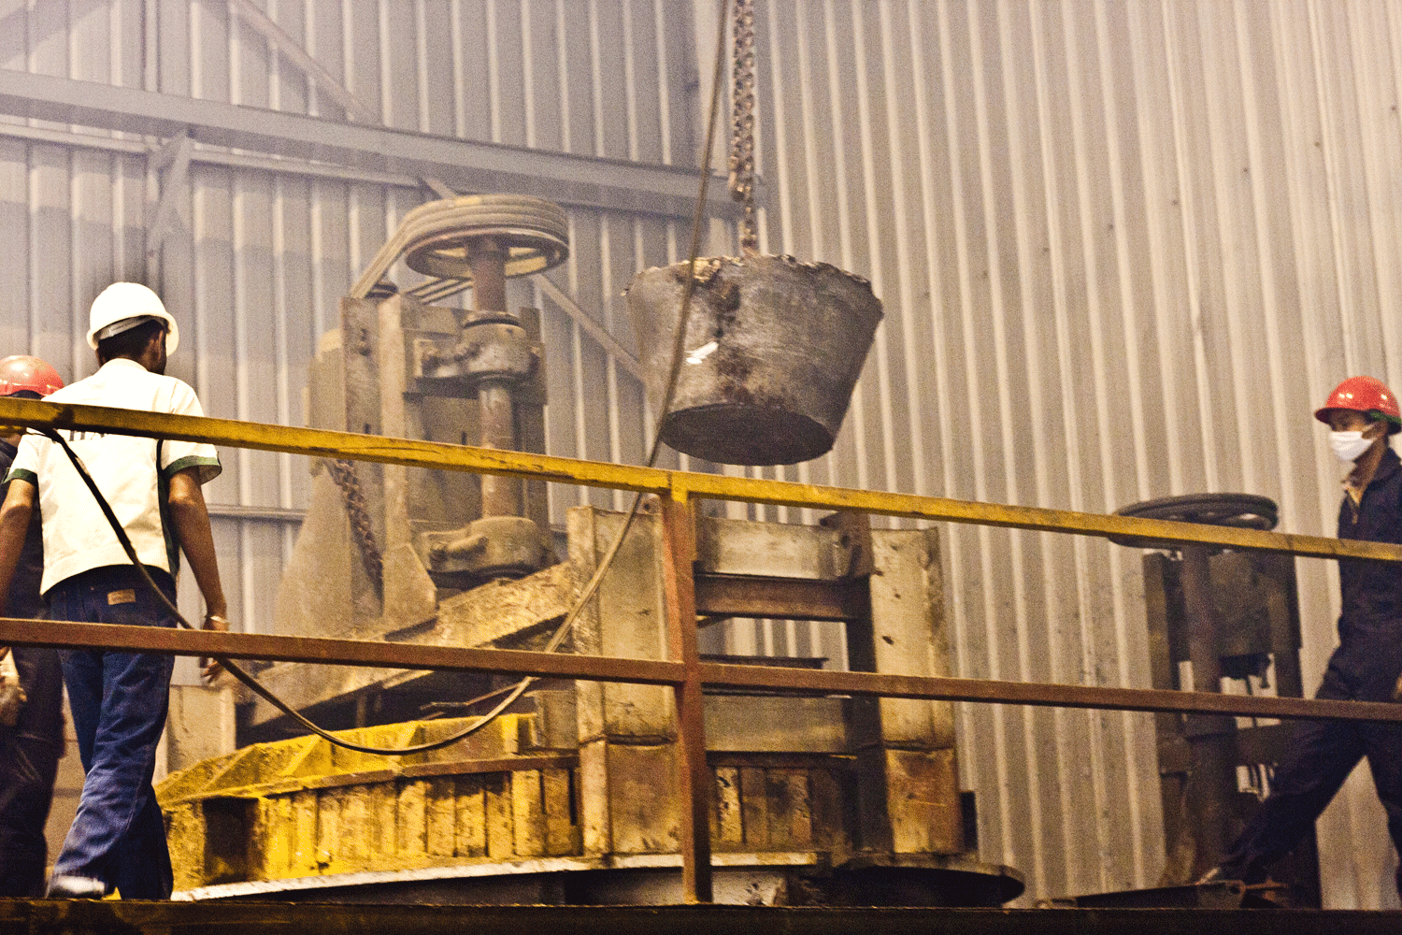
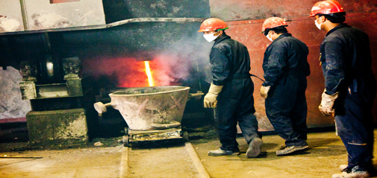
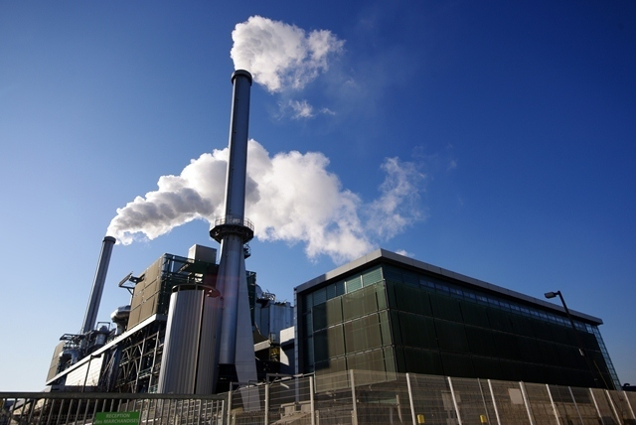
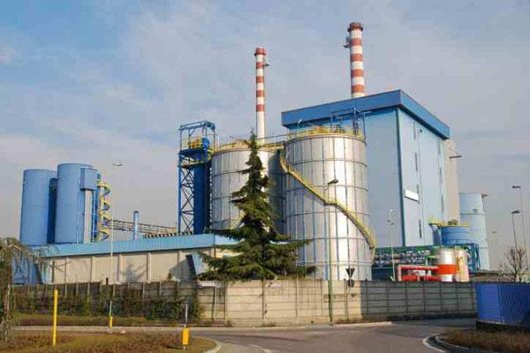

แนวทางการจัดการ
ของเสียอันตรายชุมชน
๖ ขั้นตอนหลัก การจัดการของเสียอันตรายชุมชน
สร้างกลไกการคัดแยก
สร้างองค์ความรู้ อบรม
๒. การแยกทิ้ง
๓. การเก็บรวบรวม
๔. การขนส่ง
ไปยังสถานที่จัดการ
๕. การรีไซเคิล
๖. การบำบัด
/การกำจัด
สำนักงานทรัพยากรธรรมชาติและสิ่งแวดล้อมจังหวัดยโสธร
๐๔๕๗๑๕๔๖๖

